Slide 1


11 直流稳压电源
基本要求：
1、掌握整流、滤波电路和串联反馈式稳压电路的组成、工作原理和分析计算；
2、掌握三端集成稳压器的应用。
前面所讲的放大电路、振荡电路都需要直流电源。
经济实用的做法是把交流电源变换成直流电源。

Slide 2
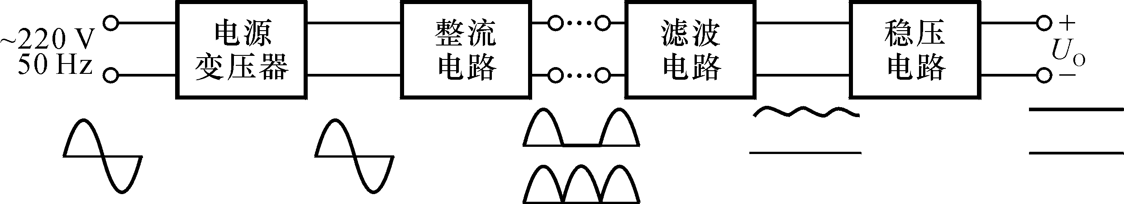
直流电源结构框图
Notes:
电源变压器：变压器副边电压变为与要求的直流电压 值相应的数值。
整流电路：将交流电压变成脉动的直流电压。
滤波电路：滤除脉动直流电压中的谐波分量（纹波）。
输出较平滑的直流电压。
稳压电路：输出平滑、稳定的直流电压。
输出电压受电网电压波动、负载变化影响小

Slide 3
11.1.1 单相桥式整流电路
1.工作原理：
v₂正半周：
D₁、 D₃ 导通； D₂、 D₄ 截止；
Tr
D₁
D₄
~220V
v₁
v₂
+
v_{L}= v₂
D₃
v_{L}
D₂
R_{L}
v₂负半周：
-
D₂、 D₄ 导通； D₁、 D₃ 截止；
v_{L}= - v₂

Slide 4
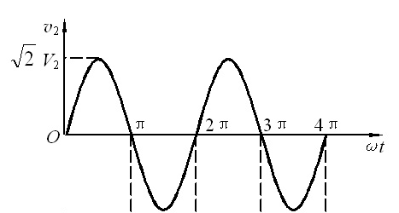
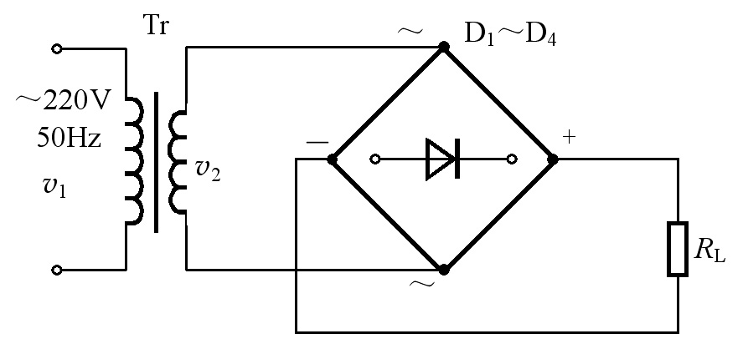
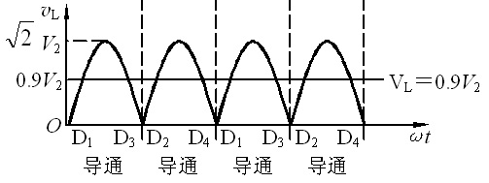
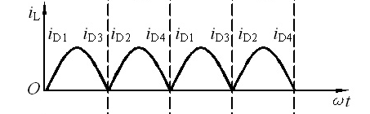
2.简化电路与波形图
Tr
D₁
D₄
~220V
v₁
v₂
+
D₃
v_{L}
D₂
R_{L}
-

Slide 5
3. 负载上的直流电压V_{L}和直流电流I_{L}的计算
把v_{L}用傅立叶级数展开
v_{L}=
－
－
－
其中，直流量
V_{L}
v_{L}的平均值

Slide 6
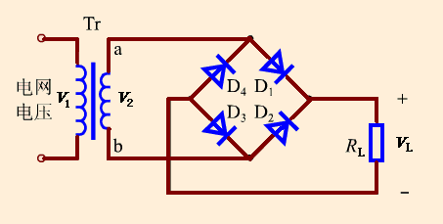
4、整流元件D的参数确定
P60 I_{F}
由于D是两两轮流导通的
流经每个D的平均电流
：最大整流电流

Slide 7
D截止时承受的最大反向电压
选用二极管的两项指标时，
要留有10%的余量
：反向击穿电压

Slide 8
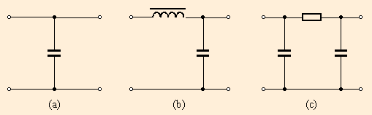
11.1. 2 滤波电路
滤除脉动直流电压中的谐波分量。
低通滤波器
几种常用滤波电路
*

Slide 9
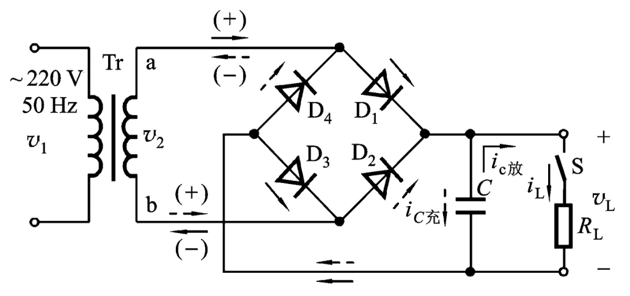
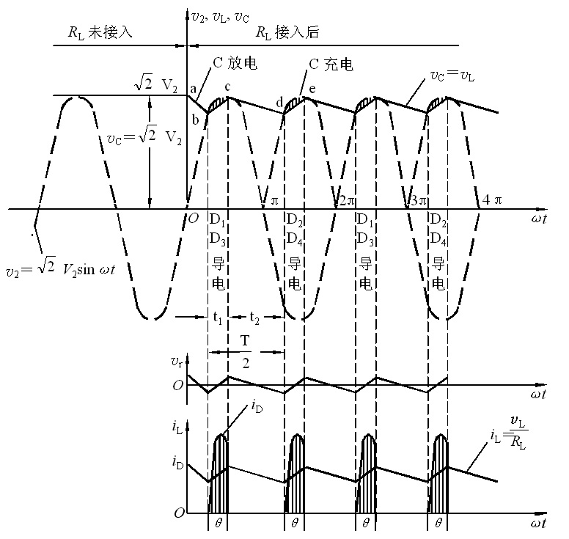
只介绍电容滤波电路
R_{L}变化，V_{L}及纹波？

Slide 10
电容滤波的特点
① 电路简单，负载得到的直流平均电压 V_{L} 升高，纹波减少
且τ_{d} = R_{L}C 越大， V_{L} 越高，纹波越小。
T
2
一般地，为得到较平滑的V_{L} ，取
τ_{d} = R_{L}C
≥（3 ∼ 5）
V_{L} = 1.2 V₂
∴电容滤波适用于负载变化不大的场合。
若负载变化大，滤波电路后需加稳压电路。
*

Slide 11
11.2 稳压电路
稳压管稳压电路
10.2.2 串联反馈式稳压电路
10.2.3 三端集成稳压器及应用
*

Slide 12
稳压管稳压电路
回忆稳压二极管及其伏安特性曲线
温度补偿
为提高温度稳定性，常用两个V_{Z}相同的D_{z}背靠背连接，
如：2DW7
△
△
使用时，
一管处于反向击穿状态V_{Z} ，具有正温度系数：T↑→ V_{Z} ↑
另一管处于导通状态V_{D} ，具有负温度系数：T ↑→ V_{D} ↓
①使稳压值温度稳定性好 ②可获得双向的稳压值

Slide 13
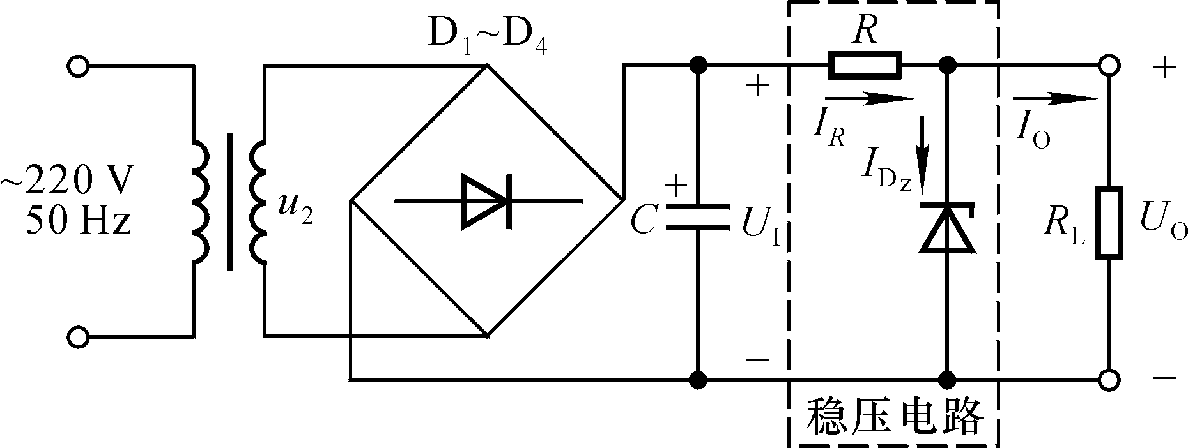
稳压管稳压电路
v₂
V_{I}
V_{O}
R与D_{Z}串联，D_{Z}与负载并联
一般地，取 V_{I}= (2~3) V_{Z}

Slide 14
稳压管稳压电路
v₂
V_{I}
V_{O}
缺点:
① V_{o}不能调节；
②输出电流小（受I_{Zmax}的限制，几十mA）。

Slide 15
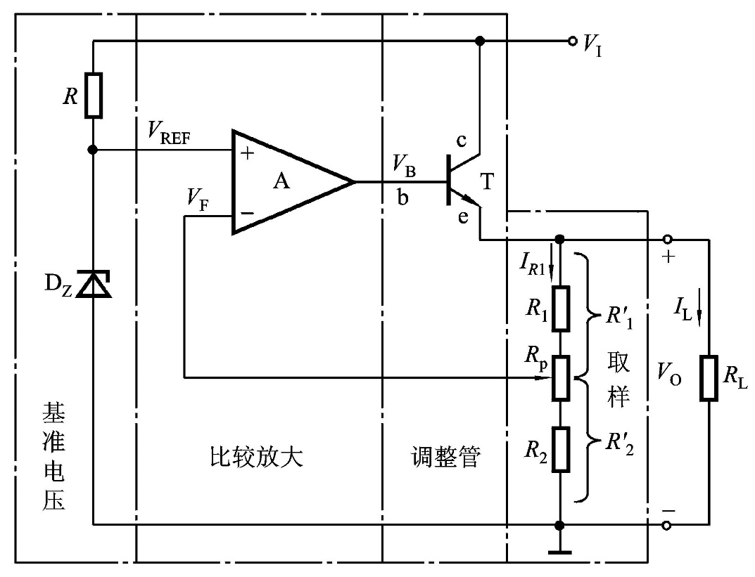
11.2.2 串联反馈式稳压电路的工作原理
1. 结构
V_{I}：经整流、滤波后的电压
基准电压电路：D_{Z}、R
比较放大电路：A
调整管：T ，接成射极跟随器。
输出电压的取样电路：R'₁、R'₂
*

Slide 16
11.2.2 串联反馈式稳压电路的工作原理
2. 工作原理
深度的电压串联负反馈
(+)
(+)
(+)
V_{o}非常稳定
输入电压波动
输出电压变 化
(+)
·
负载变化
射极跟随器
*

Slide 17
深度负反馈
①与V_{I} 和 R_{L}无关，稳定
②V_{o} 可调
输出电压的调整范围
*

Slide 18
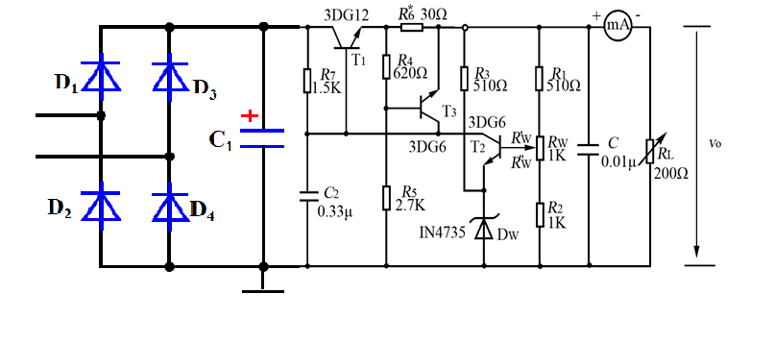
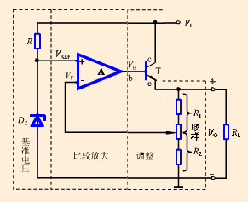
A
B
C
D
16V~
串联反馈式稳压电路（实验电路）

Slide 19
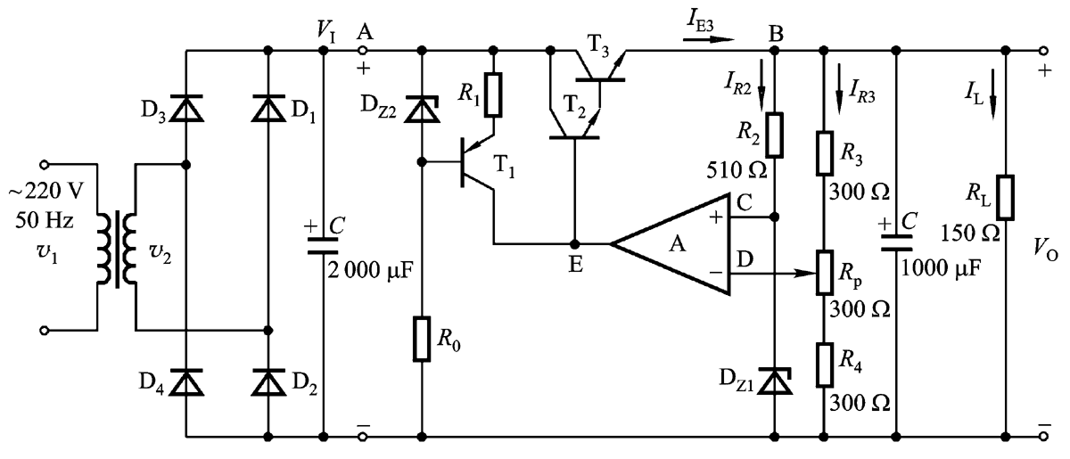
例11.2.1
（1）设变压器二次电压的有效值V₂＝20 V，求V_{I}＝？说明电路中T₁、R₁、D_{Z2}的作用；
解：
V_{I}＝1.2V₂ ＝24V
T₁、R₁和D_{Z2}为启动电路

Slide 20
（2）当V_{Z1}＝6 V，V_{BE}＝0.7 V，电位器R_{P}箭头在中间位置，不接负载电阻R_{L}时，试计算A、B、C、D、E点的电位和V_{CE3}的值；
例11.2.1
解：
V_{A}＝V_{I}
＝24 V
V_{C}＝V_{D}＝V_{Z1}＝6 V
＝12 V
V_{E}＝V_{O}＋2V_{BE}＝12 V＋1.4 V＝13.4V
V_{B}＝V_{O}
V_{CE3}＝V_{A}－V_{B} ＝24 V－12 V＝12 V

Slide 21
例11.2.1
（3）计算输出电压的调节范围。
解：
= 9V
= 18V

Slide 22
例11.2.1
（4）当V_{O}＝12 V、R_{L}＝150Ω，R₂＝510Ω时，计算调整管T₃的功耗P_{C3}。
解：
所以
I_{C3}＝I_{L}＋I_{R3}＋I_{R2}
＝105mA
P_{C3}＝V_{CE3}×I_{C3}
＝（V_{A}-V_{O}）×I_{C3}
＝1.26W

Slide 23
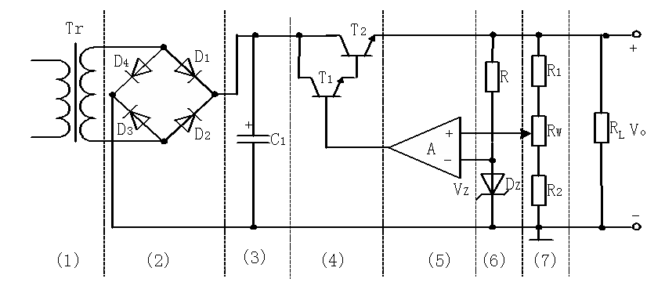




1、改正图中的错误。
2、标出电路各部分的名称
3、若稳压管的稳压值为V_{Z}, 确定输出直流电压V_{O}的调节范围。

Slide 24
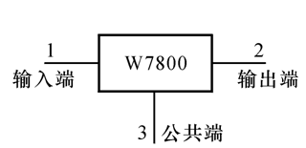
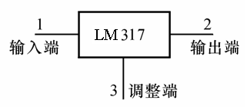
11.2.3 三端集成稳压器
固定式三端集成稳压器（78××，79××）
可调式三端集成稳压器（LM317，LM337）
W78××
*

Slide 25

一、输出电压固定的三端集成稳压器
（正电压 78L× × ）
恒流源
过流保护
调整电路
启动电路
取样电路
基准电压电路
过热保护
比较放大
*

Slide 26
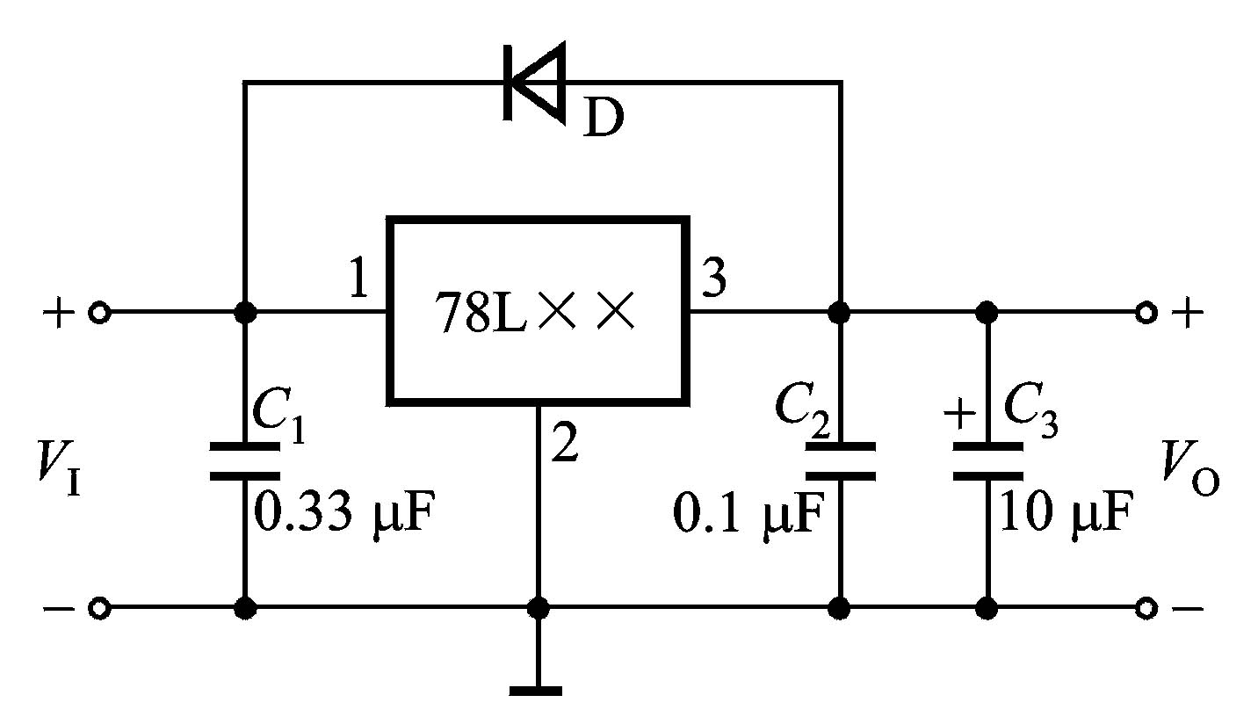
三端集成稳压器的应用电路
1、固定式输出稳压器典型应用电路
电容C_{1 、}C₂ ：频率补偿电容，防止自激振荡
C₃为电解电容：减少输出端的低频干扰。
D保护二极管，当输入端短路时，给C₃提供放电通路，
防止C₃电压加至调整管，使e结击穿而损坏。
*

Slide 27
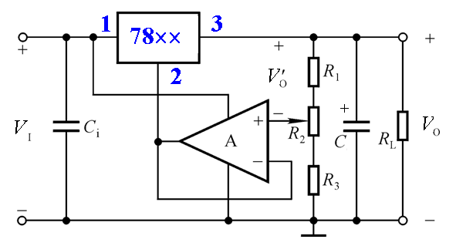
2、 输出电压可调的实用稳压电路
A构成电压跟随器
V₃₂ = V_{o}'
由于集成运放的 I_{P}= 0
*

Slide 28
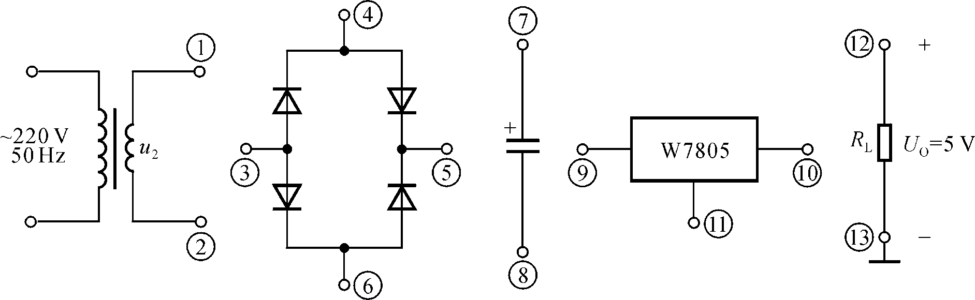
例：电路如图所示。合理连线，构成5V的直流电源。
*

Slide 29
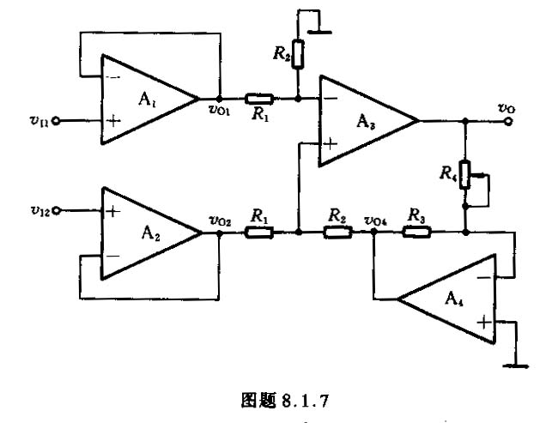
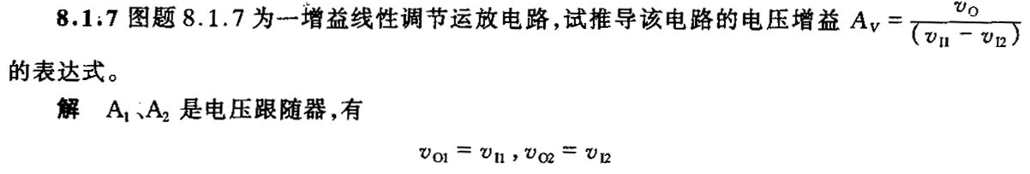
图题2.4.5
图题2.4.5

Slide 30
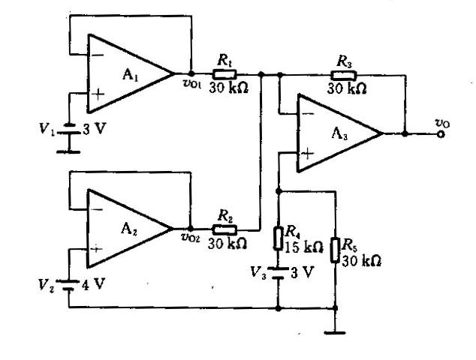
图题2.4.9,求 v_{o1}、v_{o2}、v_{o}的值
v_{o} = 5V

Slide 31
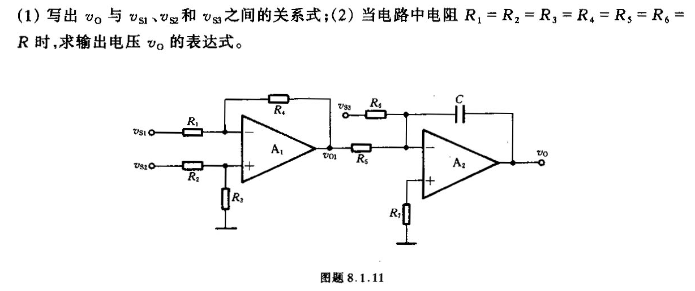
图题2.4.11,求 v_{o} 的表达式

Slide 32
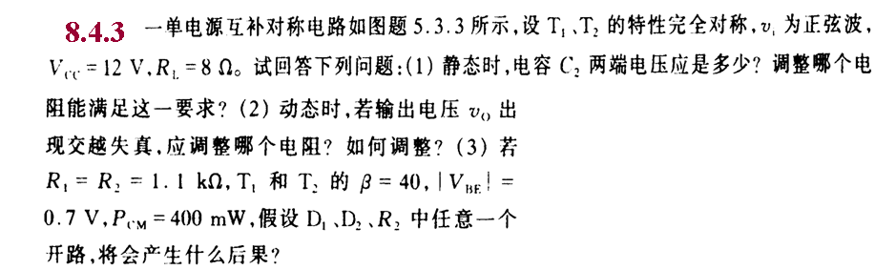
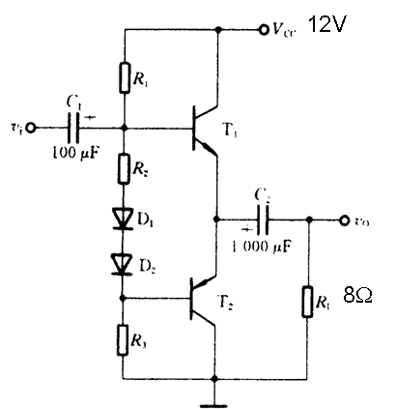


Slide 33

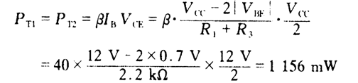


Slide 34
8.4.5
PV
=
η

Slide 35
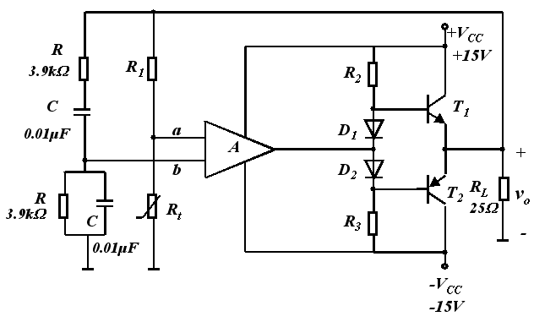
-
+
1、运放A的a、b两个输入端中哪个是同相端，哪个是反相端 ？
2、该电路的振荡频率是多少？
3、为了稳幅，R_{t}应具有正温度系数还是负温度系数？若不慎R_{t}被断开，输出电压v_{o}的波形是什么？
4、在理想情况下的最大输出功率P_{omax}是多少？

Slide 36
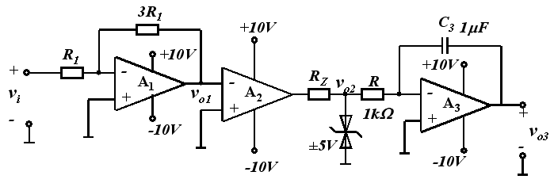
电路如图所示，设A₁~A₃为理想运放，v_{i}为正弦波，其周期T=1ms，当t = 0时，v_{o3}为0V，试定性画出v_{o1}、v_{o2}、v_{o3}的波形（只需画一个周期）。并标出v_{o2}、v_{o3}的幅值。

Slide 37
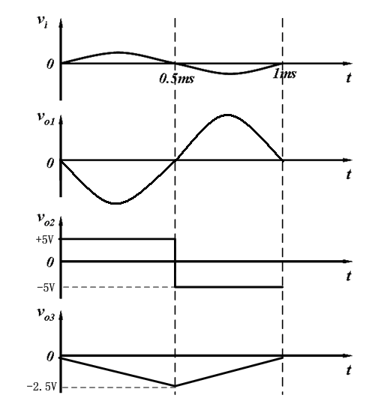

Slide 38
T₂
+
240 Ω
510Ω
+
+
510Ω
1mF
V_{L}
~V₂
+
T₃
220μ
4.7K Ω
510Ω
1μF
D_{Z1}
7.5V
2K Ω
-
*

Slide 39
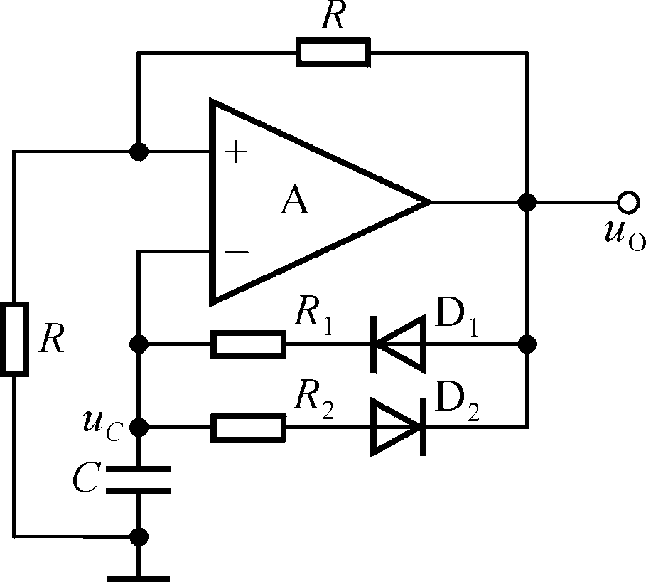
在右图所示电路中，已知 R₁＝10 kΩ，R₂＝20 kΩ，C＝0.01μF，集成运放的最大输出电压幅值为±12V，二极管的动态电阻可忽略不计。
1）画出由集成运放和两个电阻R组成的双门限迟滞比较器的传输特性曲线；
2）求出电路的振荡周期；
3）求输出波形的占空比；
4）画出u_{O}和u_{C}的波形，并标出两个波形的幅值和周期。

